Slide 1


Achref Chenini
Ayoub Badrouni
Mahdi Ben Amor
Encadrante : Mme.LAJMI
©2024 Faculté de science Monastir, All rights reserved

Slide 2



Problématique
Pression sur les secrétaires.
Encombrement des patients.
Stabilité aux taux clientèles.
Pert de temps et d’argent
Limite de choix de praticien

Slide 3

Solution
PsychMed est une plateforme de e-santé
qui offre aux patients et praticiens un service bien déterminé.

Slide 4

Valeurs ajoutés
P r i s e de rendez-vous en ligne.
Téléconsultation en ligne.
Gestion de cabinet.

Slide 5





Concurrents

Slide 6




Le positionnement –par rapport aux concurrents
Plate-forme | Prise RDV | Spécifité | Téléconsultation | Gestion de Cabinet
tobba.tn
Ahkili
doqtoor.com
Med.tn
doctolib
PsychMed

Slide 7

Les services proposés aux patients
Accès gratuit à la plateforme.
Accès au service de rendez-vous 24/7.
Accès aux rendez-vous instantannés.
Gain du temps administratif.
Gain d’argent (frais de déplacement…)
Accès aux informations sur le cabinet (temps, localisation du cabinet, experience du médecin ).
Notification pour les rendez-vous. (sms, mail…).

Slide 8

Les services proposés aux praticiens
Télé-expertise : c’est un outil de collaboration entre les médecins : (message, partage
des documents, discussion sur un patient).
Système de gestion du cabinet : (nom de patient, temps de rdv, fiche technique, dossier médical, les remarques, les ordonnances).
Mettre un terme à l’isolation de certain psy.

Slide 9


Flux des revenus
5dt/Frais d’inscription au contenu premium.
60dt/mois

Slide 10


Road Map
Première année
Les médecins abonnées : 250 (180M) Les patients abonnées : 600 (3M)
3ème année
Les médecins abonnées : 700 (500M) Les patients abonnées : 3K (15M)
183M
515M
Start
365M
Deuxième année:
Les médecins abonnées : 500 (360M) Les patients abonnées : 1K (5M)

Slide 11
Communication
Un site web.
Participation aux réseaux sociaux par:
la création des pages et la sponsorisation des publications .
Les publicités (Youtube, Instagram, Facebook, TikTok…).
Participation à des expositions.
Les journaux et les affiches publicitaires.

Slide 12
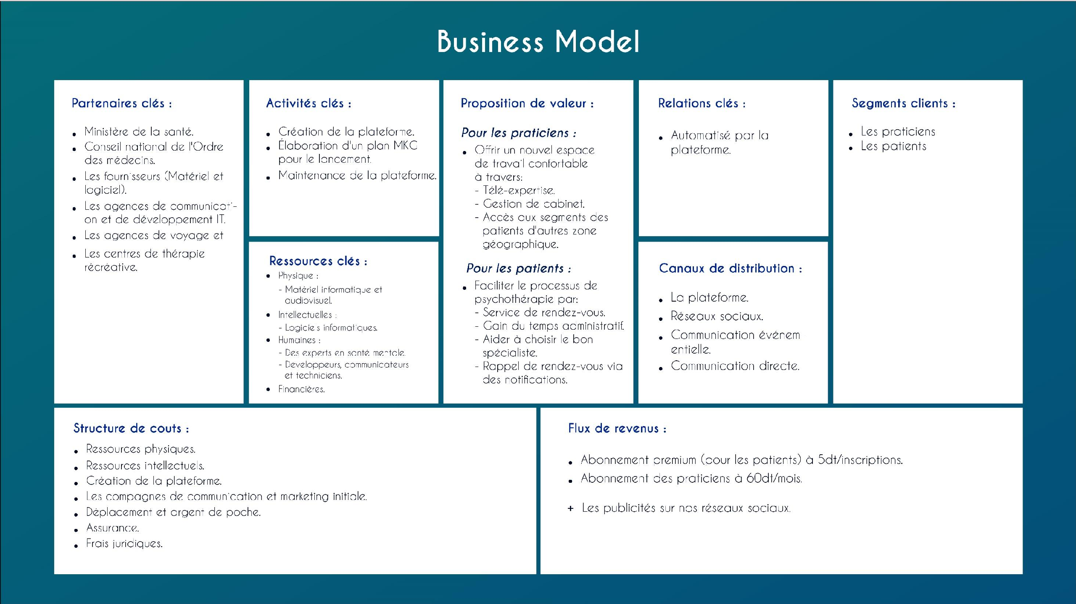

Slide 13
Partners ;
Ministère de la sante. 3imedet l atibba.

Slide 14
Macro Environnement

Slide 15
SWOT
Points Forts : Une idée innovante. Clartés des fonctionnalités de la plateforme. Une valeur ajoutée par rapport au concurrent. Télé-expertise. Système de gestion du cabinet. Mettre un terme à l’isolation de certain psy. | Points Faibles : Une équipe jeune qui manque de l’expérience. Manque des ressources financières.
Opportunités : Un grand marché. Une évolution remarquable au niveau de la digitalisation. Une évolution au niveau de domaine de santé psychique. | Dangers : Des obstacles au niveau juridique. La télé-consultation est un nouveau concept.

Slide 16


Objectif de la communication

Slide 17

Faire connaitre le concept « téléconsultation »
Atteindre 1500 abonnées sur le compte officiel de la startup sur Instagram pendant 3 mois.
Atteindre un total de 2500 vues sur les postes à propos le concept téléconsultation publiés pendant 3 mois.

Slide 18

Cibles de la communication

Slide 19
Les clients potentiels :
Les patients.
Les spécialistes en psychologie.
Les clients secondaires :
Les influenceurs sur Instagram.
Les médias.

Slide 20
Communication Média :
Podcast sur discord.
Instagram réels.
Postes facebook et instagram.
Passage radio
Communication Hors-Média :
Communication événementielle.

Slide 21
Mois | Action
MAY | 1 | Poste à propos la startup sur Facebook et Instagram (Lundi et Jeudi). Poste à propos la santé psychique sur Facebook et Instagram (Mardi et Mercredi). Poste à propos le concept téléconsultation sur Facebook et Instagram (Vendredi et Samedi).. 1 Réel sur Instagram le weekend.
 | 2 | Poste à propos la startup sur Facebook et Instagram (Lundi et Jeudi). Poste à propos le sujet du podcast suivant (Mardi et Mercredi). Poste à propos le concept téléconsultation sur Facebook et Instagram (Vendredi et Samedi). Podcast sur Discord le weekend.

Slide 22
Mois | Action
MAY | 3 | Poste à propos la startup sur Facebook et Instagram (Lundi et Jeudi). Poste à propos la santé psychique sur Facebook et Instagram (Mardi et Mercredi). Poste à propos le concept téléconsultation sur Facebook et Instagram (Vendredi et Samedi).. 1 Réel sur Instagram le weekend.
 | 4 | Poste à propos la startup sur Facebook et Instagram (Lundi et Jeudi). Poste à propos le sujet du podcast suivant (Mardi et Mercredi). Poste à propos le concept téléconsultation sur Facebook et Instagram (Vendredi et Samedi). Poste avant la participation. Participation à l’événement Launch the Impact. Poste après participation (stories). Podcast sur Discord le weekend.

Slide 23
Mois | Action
JUIN | 1 | Poste à propos la startup sur Facebook et Instagram (Lundi et Jeudi). Poste à propos la santé psychique sur Facebook et Instagram (Mardi et Mercredi). Poste à propos le concept téléconsultation sur Facebook et Instagram (Vendredi et Samedi).. 1 Réel sur Instagram le weekend.
 | 2 | Poste à propos la startup sur Facebook et Instagram (Lundi et Jeudi). Poste à propos le sujet du podcast suivant (Mardi et Mercredi). Poste à propos le concept téléconsultation sur Facebook et Instagram (Vendredi et Samedi). Podcast sur Discord le weekend.

Slide 24
Mois | Action
JUIN | 3 | Poste à propos la startup sur Facebook et Instagram (Lundi et Jeudi). Poste à propos la santé psychique sur Facebook et Instagram (Mardi et Mercredi). Poste à propos le concept téléconsultation sur Facebook et Instagram (Vendredi et Samedi).. 1 Réel sur Instagram le weekend.
 | 4 | Poste à propos la startup sur Facebook et Instagram (Lundi et Jeudi). Poste à propos le sujet du podcast suivant (Mardi et Mercredi). Poste à propos le concept téléconsultation sur Facebook et Instagram (Vendredi et Samedi). Poste avant le passage radio. Podcast sur Discord le weekend. Passage radio «Radio jeune». Poste après le passage radio (Stories).

Slide 25
Mois | Action
Juillet | 1 | Poste à propos la santé psychique sur Facebook et Instagram (Jeudi et Mercredi). Lancement du l’event fb du coffee talk. (Lundi) Première affiche. (Mardi) 1 Réel sur Instagram le weekend.
 | 2 | Poste à propos le sujet du podcast suivant (Lundi). Poste à propos la santé psychique sur Facebook et Instagram (Jeudi et Mercredi). Poste à propos le coffee talk. (Mardi) Podcast sur Discord le weekend.

Slide 26
Mois | Action
Juillet | 3 | Poste à propos la santé psychique sur Facebook et Instagram (Jeudi et Mercredi). Lancement du l’event fb du coffee talk. (Lundi) Première affiche. (Mardi) 1 Réel sur Instagram le weekend.
 | 4 | Poste à propos le sujet du podcast suivant (Lundi). Poste à propos la santé psychique sur Facebook et Instagram (Jeudi et Mercredi). Poste à propos le coffee talk. (Mardi) Poste avant le passage radio. Passage radio sur Shems FM avant l’événement. Coffee Talk After Movie, reportage et photos.

